Slide 1
Por una enseñanza digitalizada
Reading Has No Prize

Slide 2

¿Quiénes somos?
¿Qué buscamos?
Diseño
Presentación
Q&A

Slide 3
¿Quiénes somos?
Notes:
Una aplicación de prestamos y devoluciones de libros, revistas, etc… en institutos y colegios

Slide 4



¿Qué buscamos?
Notes:
Una aplicación de prestamos y devoluciones de libros, revistas, etc… en institutos y colegios

Slide 5
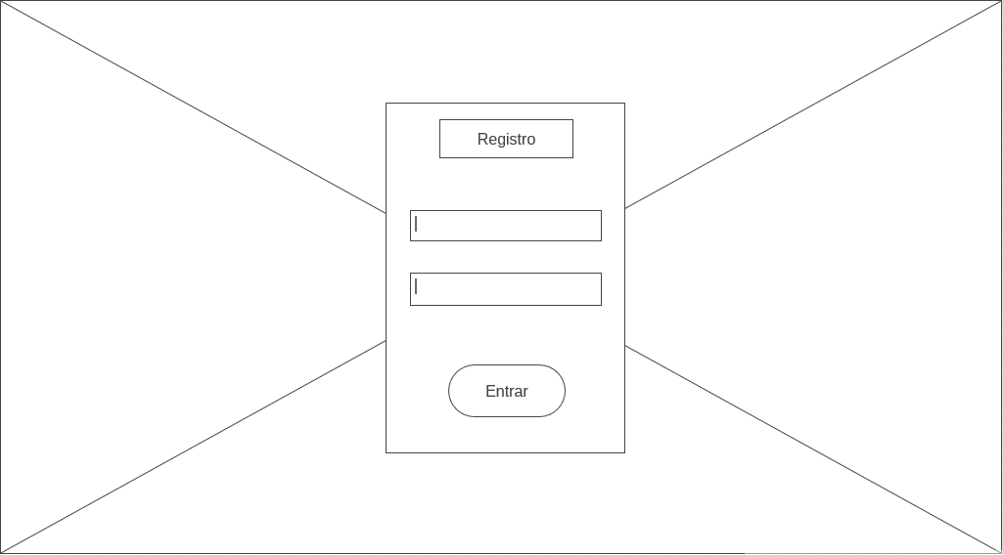
Diseño
Notes:
Login

Slide 6
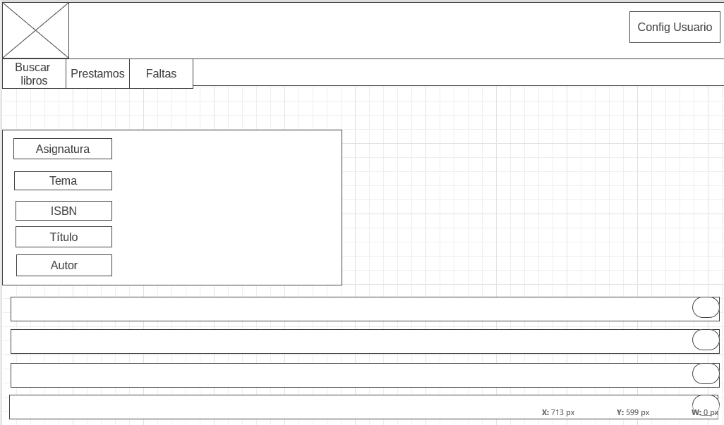
Diseño
Notes:
Menu de inicio
El estudiante no podrá sacar más de 1 ejemplar del mismo libro, podría llegar a dar problemas

Slide 7
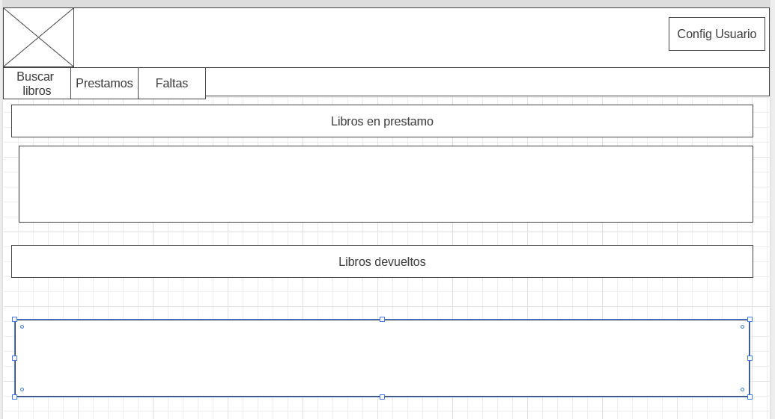
Diseño
Notes:
Prestamos

Slide 8
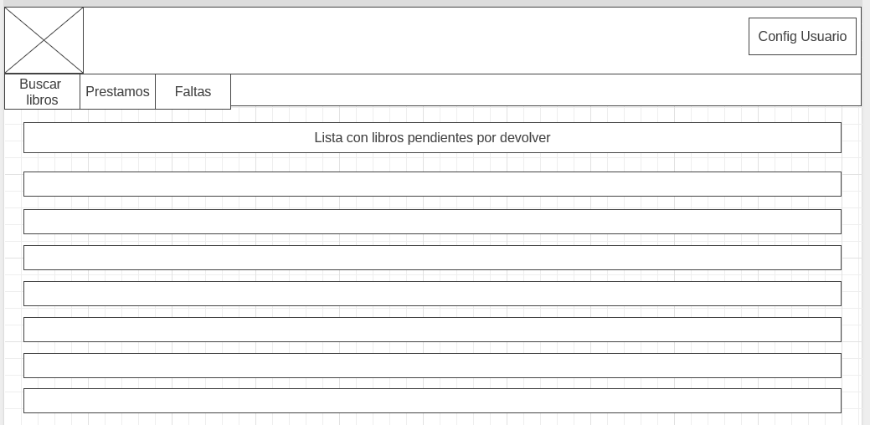
Diseño
Notes:
Faltas

Slide 9
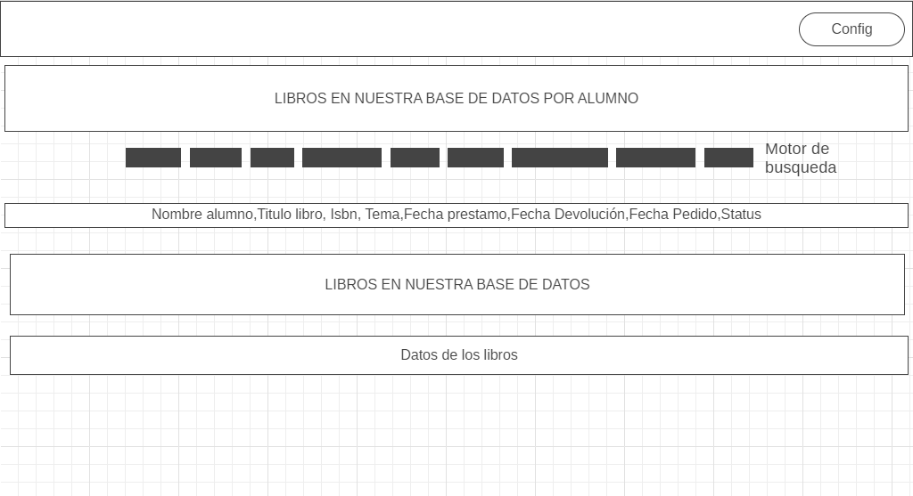
Diseño
Notes:
Faltas

Slide 10
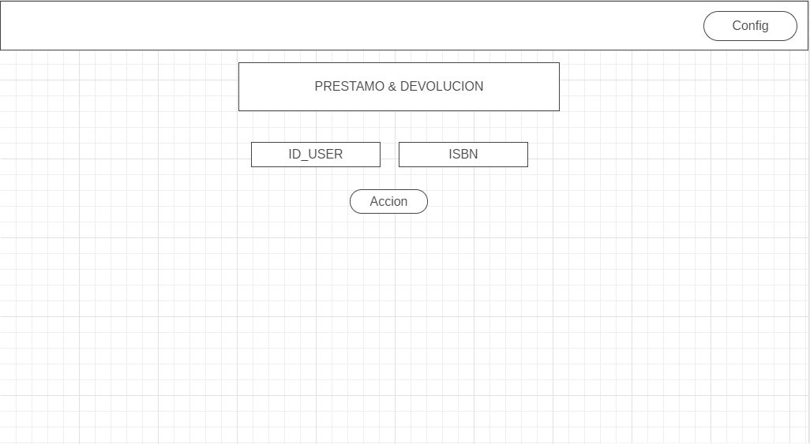
Diseño
Notes:
Faltas

Slide 11
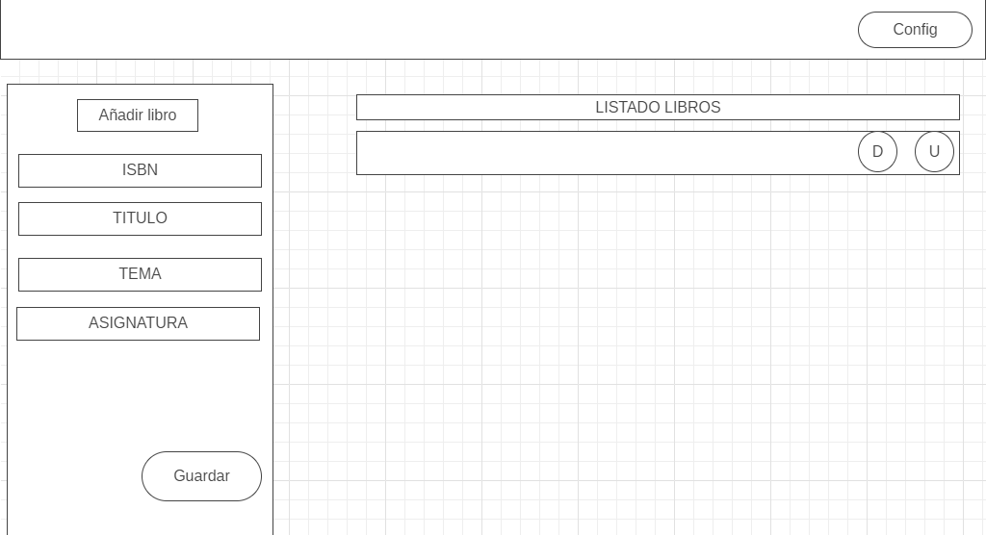
Diseño
Notes:
Faltas

Slide 12
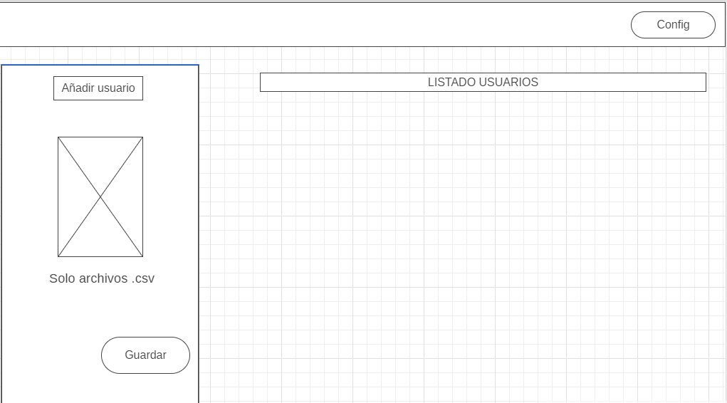
Diseño
Notes:
Faltas

Slide 13
Q&A
GRACIAS POR SU ATENCIÓN

